Slide 1
Weekly progress 24.04.08
Soongsil University
School of Mechanical Engineering, IROL
Jinseok Kim

Slide 2
Last action
Orbit의 SKRL+SAC기반 RLtask 구동 및 구조 정리[24.04.03 ~ 06, 완료]
Learning framework에 들어갈 SKRL RL lib의 구조 분석 및 framework 제작[24.04.01 ~ 05, 완료]
코드 수정사항 및 관련 자료 Github 업로드[24.04.06, 완료]
https://github.com/orgs/IROL-SSU/repositories
Imitation learning 자료정리[24.04.06 ~ 진행중]
Orbit에 연구 주제로 제안한 새로운 RLtask env추가 [24.04.06 ~ 진행중]

Slide 3
Orbit workflow
Framework

Slide 4
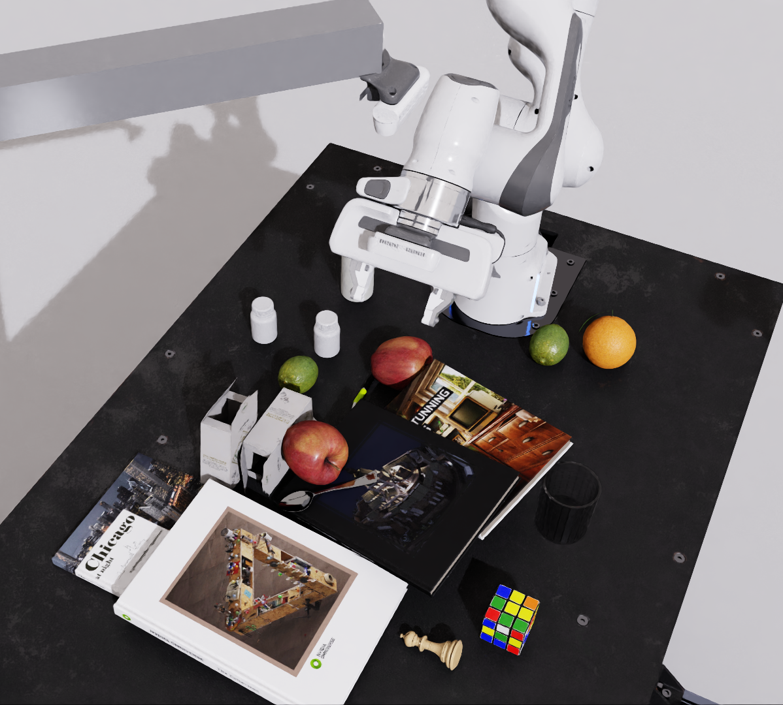
Orbit workflow
Framework
Hierarchical Policy

Slide 5
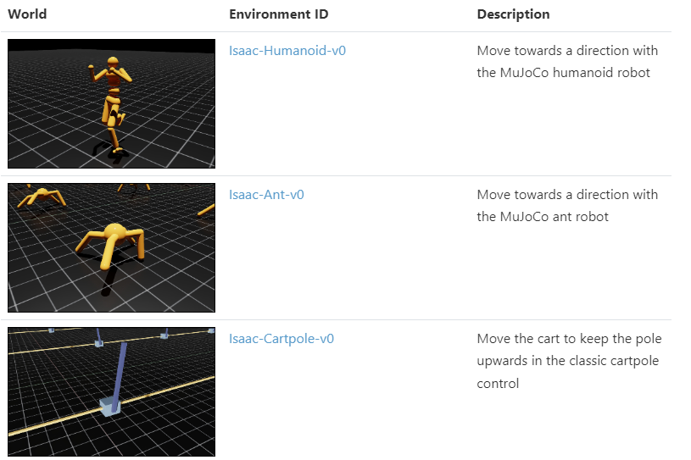
Orbit workflow
Environment
Orbit에서는 특정 RL task에 사용되는 Scene, robot, agent등의 관련 setup을 Environment로 칭함
즉, 새로운 (RL task)environment를 만들기 위해서는, 각각에 대한 python script를 만들어야 함

Slide 6
Orbit workflow
Environment
orbit/source
├── extensions
│ ├── omni.isaac.contrib_tasks
│ ├── omni.isaac.orbit
│ ├── omni.isaac.orbit_assets
│ └── omni.isaac.orbit_tasks
└── standalone
├── demos
├── environments
├── tools
├── tutorials
└── workflows
├── rl_games
├── robomimic
├── rsl_rl
├── sb3
└── skrl
제작한 USD에서 robot을 제외한 부분들을 orbit_asset으로 추가 후,
로봇 및 agent(observation, action, reward) 관련 부분을 orbit_tasks로 추가 예정
현재 orbit_asset으로 기존에 제작된 USD파일을 수정/추가하는 작업 진행 중.

Slide 7
Orbit workflow
skrl
orbit/source
├── extensions
│ ├── omni.isaac.contrib_tasks
│ ├── omni.isaac.orbit
│ ├── omni.isaac.orbit_assets
│ └── omni.isaac.orbit_tasks
└── standalone
├── demos
├── environments
├── tools
├── tutorials
└── workflows
├── rl_games
├── robomimic
├── rsl_rl
├── sb3
└── skrl
제안한 계층적 RL의 구현을 위해서는, RL library(skrl)에서 제공하는 기존 DRL implementaion을 활용해 network 구조를 customize 해야 함.
현재, Orbit의 RLtask env를 SKRL의 SAC로 학습할 수 있는 코드를 작성하였으며, 관련된 hyperparameter 설정 중
해당 코드를 통해 Orbit에서 제공하는 example RLtask Env의 정상 학습이 확인되면, 제안한 RL task를 수행할 수 있는 계층적 구조로의 수정/변형 시도 예정

Slide 8
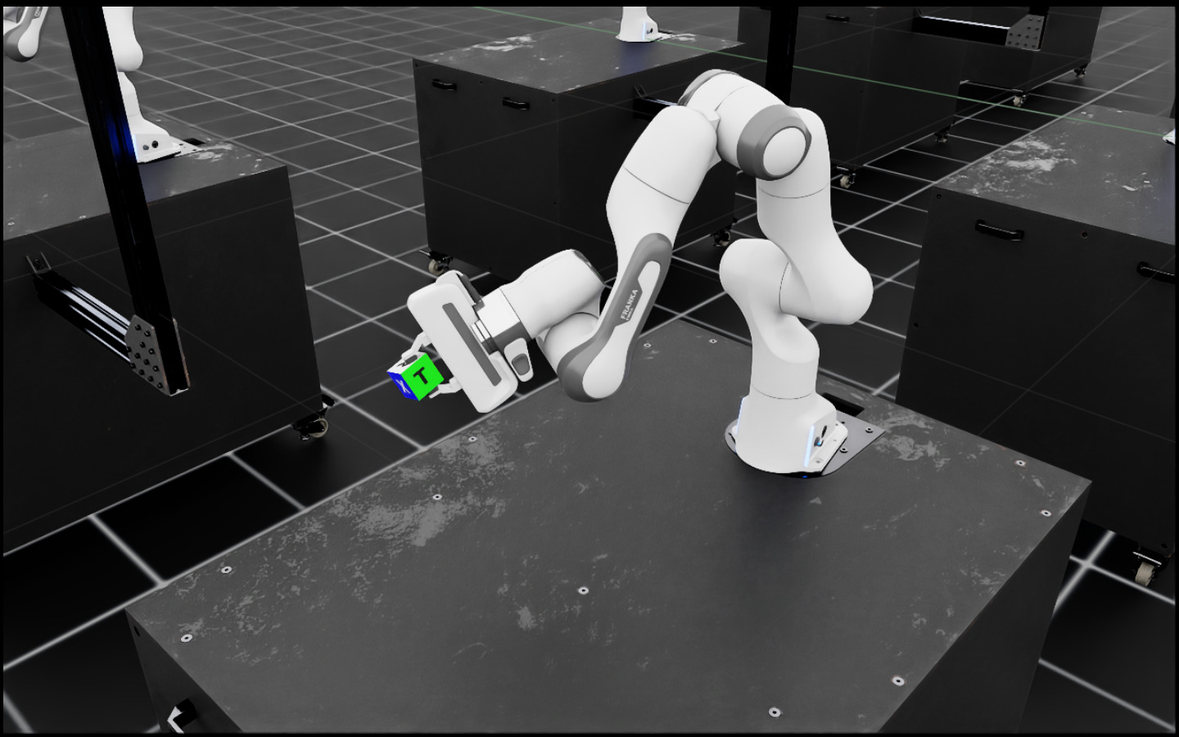
Imitation learning
Orbit
Orbit은 “Isaac-Lift-Cube-Franka-IK-Rel-v0” env의 task를 수행하는 imitation learning예제를 제공
Table위의 cube를 잡아 특정 position으로 옮기는 task
인간의 demo teleoperation data를 모으고, train/validation set으로 나누어 학습함
학습 시, Orbit은 Learning from Demonstration(LfD) framework인 robomimic을 사용

Slide 9
Imitation learning
Robomimic
https://robomimic.github.io/docs/introduction/implemented_algorithms.html
Robomimic에서는 Imitation learning과 offline reinforcement learning으로 나누어 offline learning algorithm이 구현되어 있음
그러나 해당 알고리즘들은 모두 offline learning이므로, 아래와 같은 특징을 가짐.
Agent가 직접 환경과 상호작용하지 않음(exploration이 없음)
Policy optimization 과정에서 추가적인 데이터 수집 없이, 이미 수집된 dataset만을 사용함
즉, 양질의 expert demo dataset이 필요하나, 시뮬레이터 로봇의 teleop을 통해 이를 수집하는 것은 상당히 까다로움

Slide 10
Imitation learning
Robomimic
https://robomimic.github.io/docs/introduction/implemented_algorithms.html
Robomimic에서는 Imitation learning과 offline reinforcement learning으로 나누어 offline learning algorithm이 구현되어 있음
그러나 해당 알고리즘들은 모두 offline learning이므로, 아래와 같은 특징을 가짐.
Agent가 직접 환경과 상호작용하지 않음(exploration이 없음)
Policy optimization 과정에서 추가적인 데이터 수집 없이, 이미 수집된 dataset만을 사용함
즉, 양질의 expert demo dataset이 필요하나, 시뮬레이터 로봇의 teleop을 통해 이를 수집하는 것은 상당히 까다로움

Slide 11
Last action
Imitation learning 자료정리
Orbit의 RLtask env에서 asset(scene)부분 제작

